Slide 1
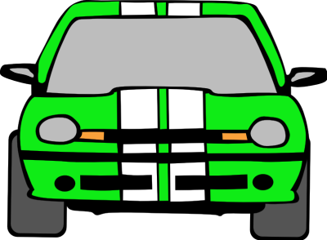
Транспорт
ГБОУ школа № 657 Приморского района СПб воспитатель Лунина М.Б.

Slide 2

ВОДНЫЙ ТРАНСПОРТ

Slide 3
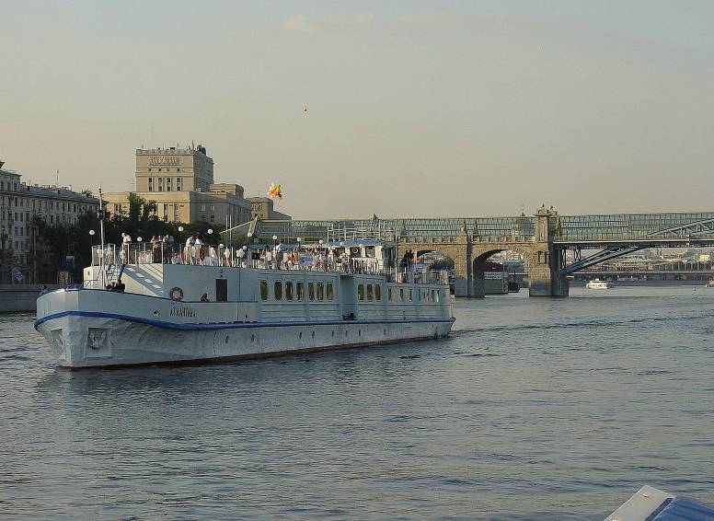
ТЕПЛОХОД

Slide 4
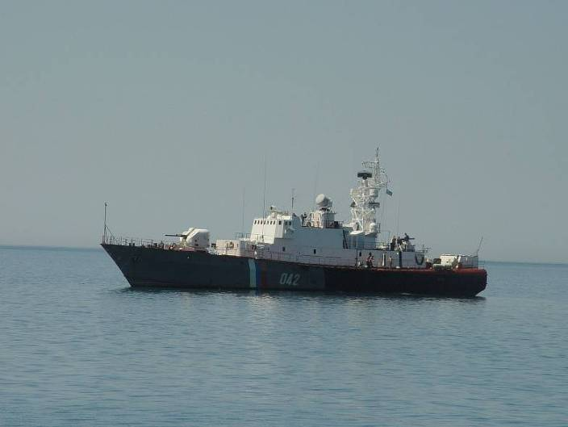
КОРАБЛЬ

Slide 5
ЛАЙНЕР

Slide 6
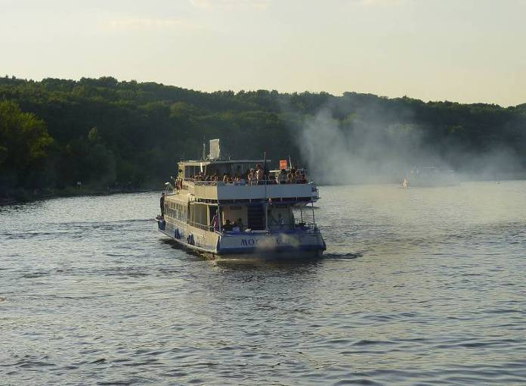
РЕЧНОЙ ТРАМВАЙЧИК

Slide 7
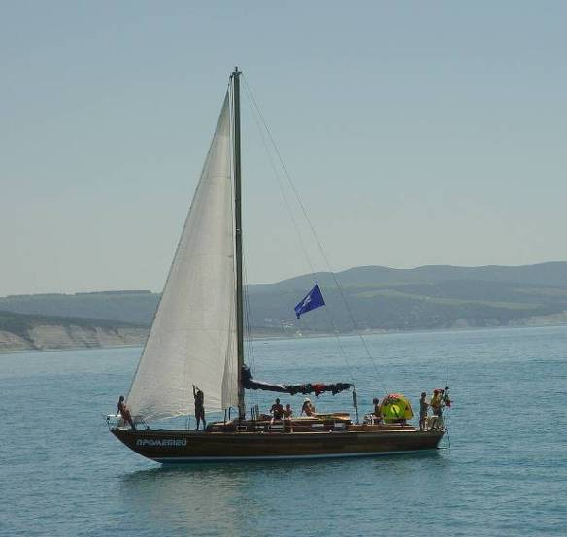
ЯХТА

Slide 8
МАШИНЫ

Slide 9
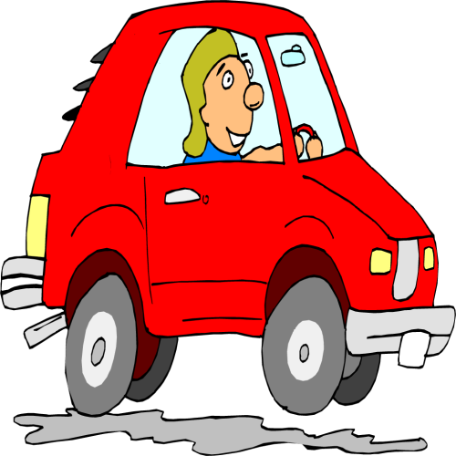
ЛЕГКОВОЙ АВТОМОБИЛЬ

Slide 10
ГОНОЧНАЯ МАШИНА

Slide 11
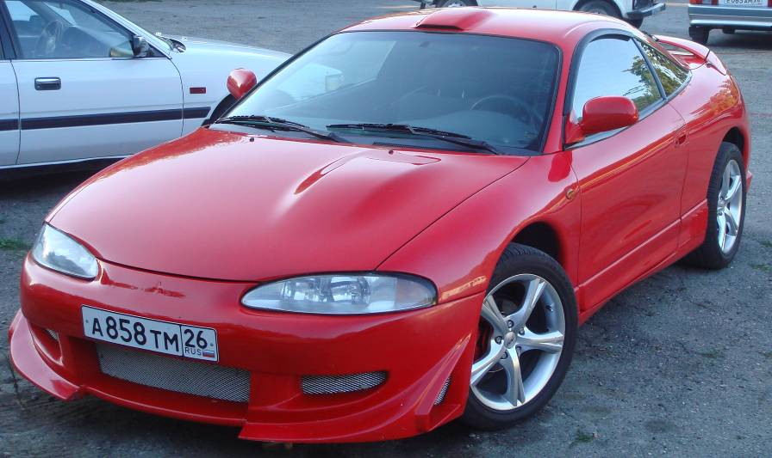
СПОРТИВНАЯ МАШИНА

Slide 12
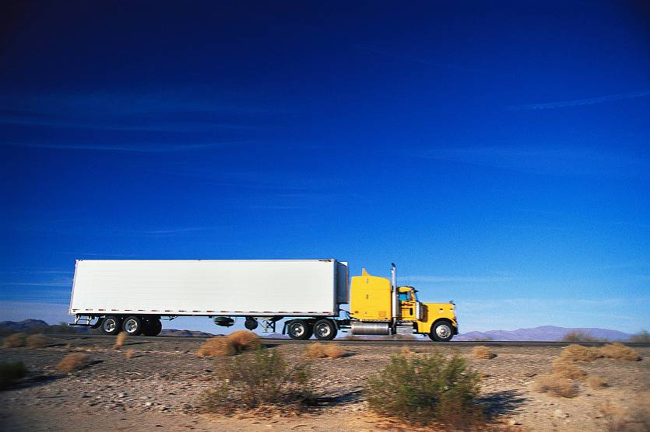
ГРУЗОВИК

Slide 13
ШКОЛЬНЫЙ АВТОБУС

Slide 14
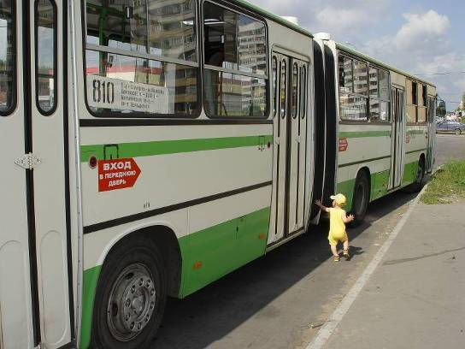
АВТОБУС

Slide 15
СКОРАЯ ПОМОЩЬ

Slide 16
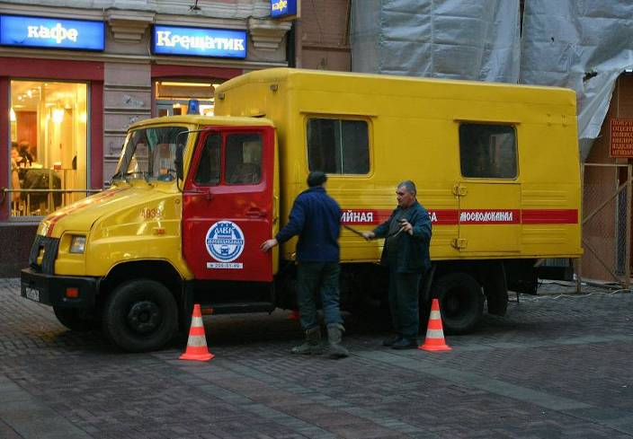
АВАРИЙНАЯ МАШИНА

Slide 17
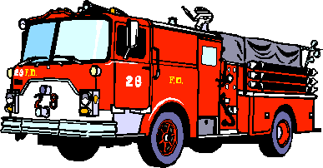
ПОЖАРНАЯ МАШИНА

Slide 18
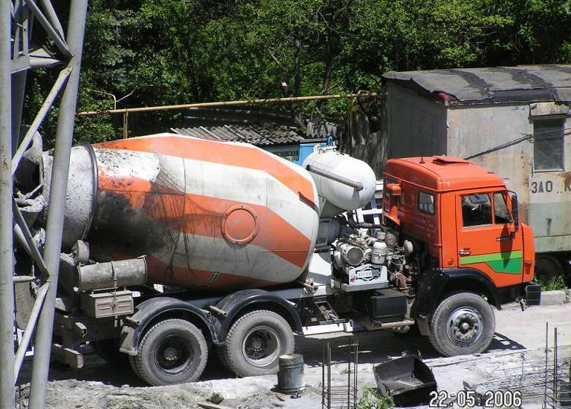
БЕТОНОМЕШАЛКА

Slide 19
МИНИ ПОГРУЗЧИК

Slide 20
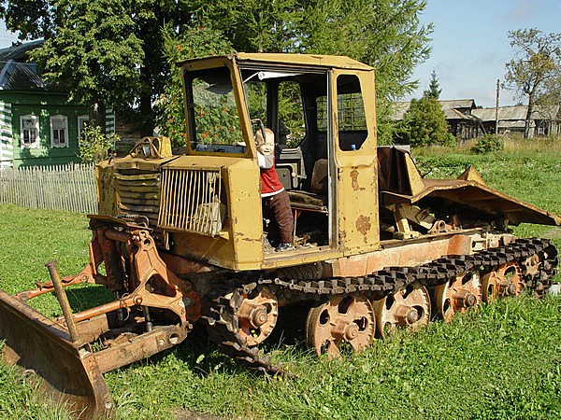
БУЛЬДОЗЕР

Slide 21
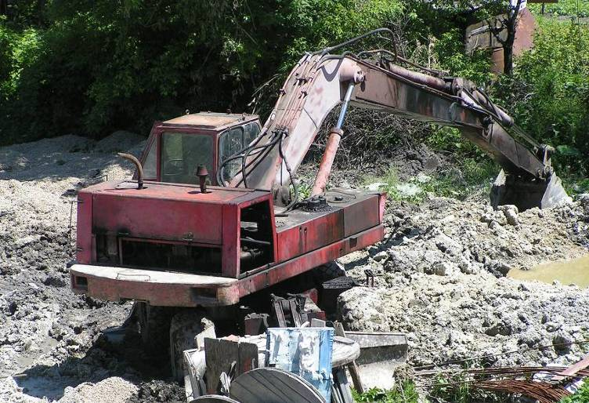
ЭКСКАВАТОР

Slide 22
ЖЕЛЕЗНАЯ ДОРОГА

Slide 23
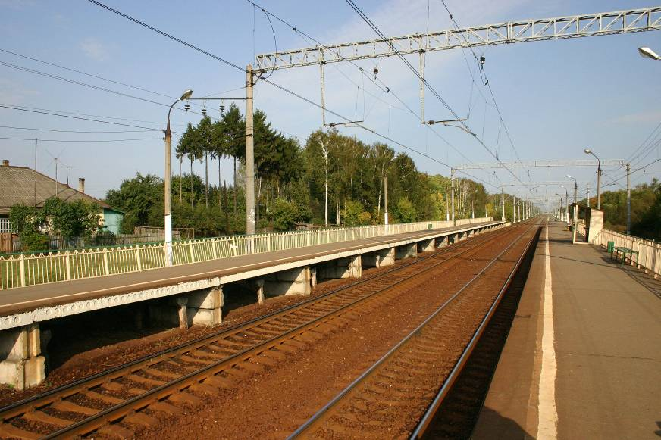
ЖЕЛЕЗНОДОРОЖНЫЕ ПУТИ

Slide 24
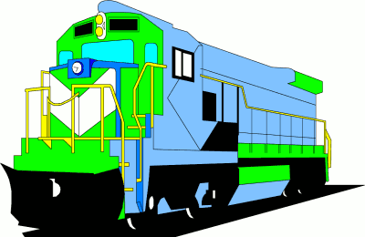
ЛОКОМОТИВ

Slide 25
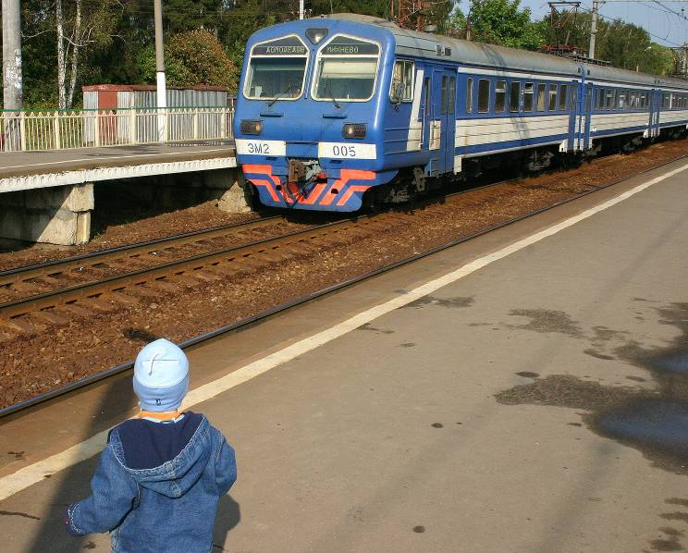
ПАССАЖИРСКИЙ ПОЕЗД

Slide 26
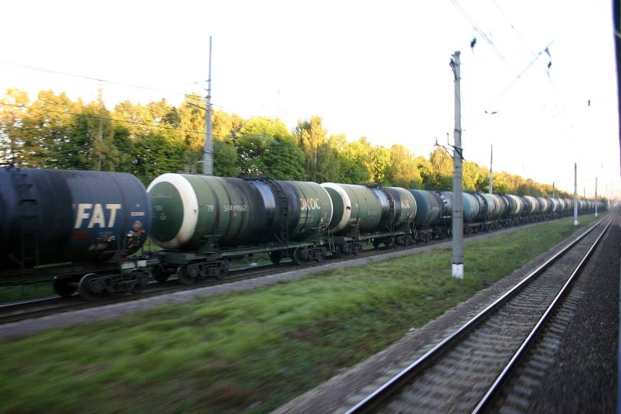
ТОВАРНЫЙ ПОЕЗД

Slide 27
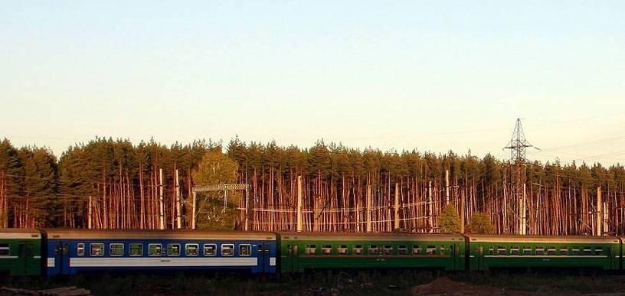
ЭЛЕКТРИЧКА

Slide 28
ВОЗДУШНЫЙ ТРАНСПОРТ

Slide 29
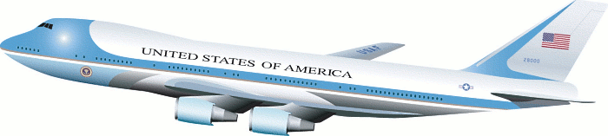
САМОЛЕТ

Slide 30
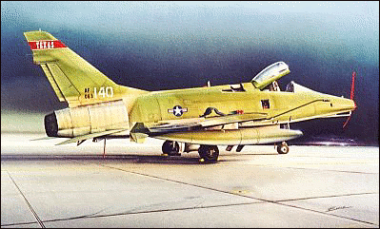
ВОЕННЫЙ САМОЛЕТ

Slide 31
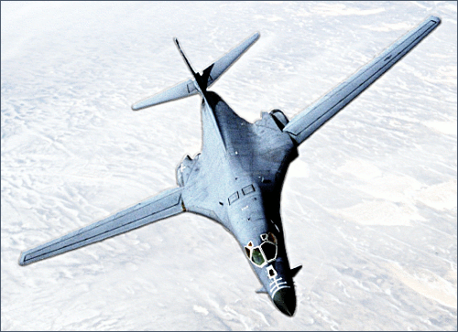
БОМБАРДИРОВЩИК

Slide 32
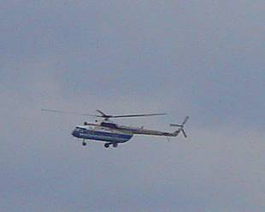
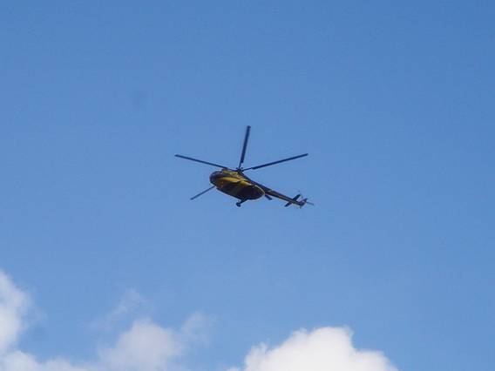
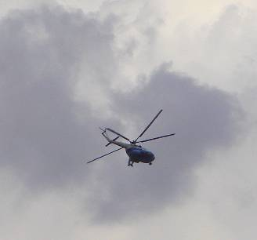
ВЕРТОЛЕТ

Slide 33
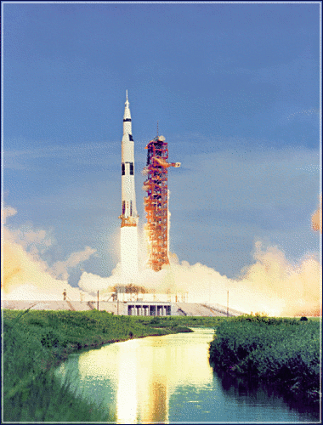
РАКЕТА

